Slide 1
Συνέντευξη Τύπου
«Η σημασία της αξιοποίησης των ευρωπαϊκών πόρων για την ελληνική οικονομία και την κοινωνία»
Σεπτέμβριος 2023

Slide 2


Υλοποίηση ΕΣΠΑ 2014-2020 Ενεργοποίηση ΕΣΠΑ 2021-2027

Slide 3
Τριπλασιασμός του ρυθμού απορρόφησης την τετραετία 2019-2023
Την τετραετία 2019 – 2023:
Αύξηση εντάξεων σε 4,7 δισ.€ ανά έτος (από 3,7 δισ.€ ανά έτος την τετραετία 2015-2019)
Διπλασιασμός των ετήσιων συμβασιοποιήσεων
Τριπλασιασμός της ετήσιας απορρόφησης
Notes:
Σε σχέση τώρα, με το που βρισκόμαστε σήμερα, αναφορικά με την υποβολή των Προγραμμάτων, να σας ενημερώσω ότι έχουν υποβληθεί στον επίσημο διαδικτυακό τόπο της Ευρωπαϊκής Επιτροπής τα Τομεακά Προγράμματα εκτός από το Πρόγραμμα του Περιβάλλοντος και Κλιματικής Αλλαγής, των Μεταφορών και της Αλιείας για τα οποία αναμένεται οι διαπραγματεύσεις με τις υπηρεσίες της ΕΕ να ολοκληρωθούν στις προσεχείς ημέρες.
Εγκρίθηκε χθες από την Ευρωπαϊκή Επιτροπή το Πρόγραμμα Ανταγωνιστικότητα και αναμένεται άμεσα η έγκριση των Προγραμμάτων της Πολιτικής Προστασίας και της Δίκαιης Αναπτυξιακής Μετάβασης, που εκτιμάται μάλιστα ότι θα είναι το πρώτο Πρόγραμμα στην Ευρώπη που θα εγκριθεί στο πλαίσιο της Δίκαιης Μετάβασης.
Στη συνέχεια τα Προγράμματα θα ενεργοποιηθούν πλήρως στους επομένους μήνες διοχετεύοντας πόρους στην πραγματική οικονομία σε μία δύσκολη για τη χώρα μας, αλλά και για την Ευρώπη, περίοδο.
Όσον αφορά στα περιφερειακά Προγράμματα είμαστε στη φάση ολοκλήρωσης των διαπραγματεύσεων με τις υπηρεσίες της Ευρωπαϊκής Επιτροπής για την άμεση υποβολή τους.

Slide 4
Η Ελλάδα στην 3^{η} Θέση της Ευρώπης στην απορρόφηση πόρων του ΕΣΠΑ 2014-2020
2014-2020: Πολιτική Συνοχής - Πληρωμές EU ανά χώρα
Πηγή: EU Open Data 20/9/2023
Notes:
Σε σχέση τώρα, με το που βρισκόμαστε σήμερα, αναφορικά με την υποβολή των Προγραμμάτων, να σας ενημερώσω ότι έχουν υποβληθεί στον επίσημο διαδικτυακό τόπο της Ευρωπαϊκής Επιτροπής τα Τομεακά Προγράμματα εκτός από το Πρόγραμμα του Περιβάλλοντος και Κλιματικής Αλλαγής, των Μεταφορών και της Αλιείας για τα οποία αναμένεται οι διαπραγματεύσεις με τις υπηρεσίες της ΕΕ να ολοκληρωθούν στις προσεχείς ημέρες.
Εγκρίθηκε χθες από την Ευρωπαϊκή Επιτροπή το Πρόγραμμα Ανταγωνιστικότητα και αναμένεται άμεσα η έγκριση των Προγραμμάτων της Πολιτικής Προστασίας και της Δίκαιης Αναπτυξιακής Μετάβασης, που εκτιμάται μάλιστα ότι θα είναι το πρώτο Πρόγραμμα στην Ευρώπη που θα εγκριθεί στο πλαίσιο της Δίκαιης Μετάβασης.
Στη συνέχεια τα Προγράμματα θα ενεργοποιηθούν πλήρως στους επομένους μήνες διοχετεύοντας πόρους στην πραγματική οικονομία σε μία δύσκολη για τη χώρα μας, αλλά και για την Ευρώπη, περίοδο.
Όσον αφορά στα περιφερειακά Προγράμματα είμαστε στη φάση ολοκλήρωσης των διαπραγματεύσεων με τις υπηρεσίες της Ευρωπαϊκής Επιτροπής για την άμεση υποβολή τους.

Slide 5
Υλοποίηση ΕΣΠΑ 2014-2020: Διασφαλίζουμε τη βιωσιμότητα και ανάπτυξη των επιχειρήσεων (περίοδος 2019-2023)
Επιχορηγήσεις προς ΜμΕ
(Για την υλοποίηση επενδύσεων και για κεφάλαιο κίνησης)
Ενισχύθηκαν συνολικά 336.615 επιχειρήσεις
Δόθηκαν επιχορηγήσεις ύψους 6,735 δισ.€
Από 13 Περιφερειακά και 2 Τομεακά Προγράμματα
Ρευστότητα προς Επιχειρήσεις
(Με επενδυτικά δάνεια, δάνεια ανάπτυξης, χρηματοδότηση κεφαλαίου κίνησης)
Συνολικά 33.753 επιχειρήσεις έλαβαν ενίσχυση μέσω χρηματοδοτικού εργαλείου
Δόθηκαν 8,452 δισ.€
Με τη μορφή εγγυήσεων, επιδοτήσεων επιτοκίων, συμμετοχών, υποστηριζόμενων δανείων και δανείων επιμερισμένου ρίσκου
Notes:
Σε σχέση τώρα, με το που βρισκόμαστε σήμερα, αναφορικά με την υποβολή των Προγραμμάτων, να σας ενημερώσω ότι έχουν υποβληθεί στον επίσημο διαδικτυακό τόπο της Ευρωπαϊκής Επιτροπής τα Τομεακά Προγράμματα εκτός από το Πρόγραμμα του Περιβάλλοντος και Κλιματικής Αλλαγής, των Μεταφορών και της Αλιείας για τα οποία αναμένεται οι διαπραγματεύσεις με τις υπηρεσίες της ΕΕ να ολοκληρωθούν στις προσεχείς ημέρες.
Εγκρίθηκε χθες από την Ευρωπαϊκή Επιτροπή το Πρόγραμμα Ανταγωνιστικότητα και αναμένεται άμεσα η έγκριση των Προγραμμάτων της Πολιτικής Προστασίας και της Δίκαιης Αναπτυξιακής Μετάβασης, που εκτιμάται μάλιστα ότι θα είναι το πρώτο Πρόγραμμα στην Ευρώπη που θα εγκριθεί στο πλαίσιο της Δίκαιης Μετάβασης.
Στη συνέχεια τα Προγράμματα θα ενεργοποιηθούν πλήρως στους επομένους μήνες διοχετεύοντας πόρους στην πραγματική οικονομία σε μία δύσκολη για τη χώρα μας, αλλά και για την Ευρώπη, περίοδο.
Όσον αφορά στα περιφερειακά Προγράμματα είμαστε στη φάση ολοκλήρωσης των διαπραγματεύσεων με τις υπηρεσίες της Ευρωπαϊκής Επιτροπής για την άμεση υποβολή τους.

Slide 6
Υλοποίηση ΕΣΠΑ 2014-2020: Ενίσχυση Επιχειρήσεων
Notes:
Σε σχέση τώρα, με το που βρισκόμαστε σήμερα, αναφορικά με την υποβολή των Προγραμμάτων, να σας ενημερώσω ότι έχουν υποβληθεί στον επίσημο διαδικτυακό τόπο της Ευρωπαϊκής Επιτροπής τα Τομεακά Προγράμματα εκτός από το Πρόγραμμα του Περιβάλλοντος και Κλιματικής Αλλαγής, των Μεταφορών και της Αλιείας για τα οποία αναμένεται οι διαπραγματεύσεις με τις υπηρεσίες της ΕΕ να ολοκληρωθούν στις προσεχείς ημέρες.
Εγκρίθηκε χθες από την Ευρωπαϊκή Επιτροπή το Πρόγραμμα Ανταγωνιστικότητα και αναμένεται άμεσα η έγκριση των Προγραμμάτων της Πολιτικής Προστασίας και της Δίκαιης Αναπτυξιακής Μετάβασης, που εκτιμάται μάλιστα ότι θα είναι το πρώτο Πρόγραμμα στην Ευρώπη που θα εγκριθεί στο πλαίσιο της Δίκαιης Μετάβασης.
Στη συνέχεια τα Προγράμματα θα ενεργοποιηθούν πλήρως στους επομένους μήνες διοχετεύοντας πόρους στην πραγματική οικονομία σε μία δύσκολη για τη χώρα μας, αλλά και για την Ευρώπη, περίοδο.
Όσον αφορά στα περιφερειακά Προγράμματα είμαστε στη φάση ολοκλήρωσης των διαπραγματεύσεων με τις υπηρεσίες της Ευρωπαϊκής Επιτροπής για την άμεση υποβολή τους.

Slide 7
Η Ελλάδα στην 1^{η} Θέση της Ευρώπης στην κατά κεφαλήν ενίσχυση από κοινοτικούς πόρους (ΕΣΠΑ 2021-2027 και Ταμείο Ανάκαμψης)
Notes:
Σε σχέση τώρα, με το που βρισκόμαστε σήμερα, αναφορικά με την υποβολή των Προγραμμάτων, να σας ενημερώσω ότι έχουν υποβληθεί στον επίσημο διαδικτυακό τόπο της Ευρωπαϊκής Επιτροπής τα Τομεακά Προγράμματα εκτός από το Πρόγραμμα του Περιβάλλοντος και Κλιματικής Αλλαγής, των Μεταφορών και της Αλιείας για τα οποία αναμένεται οι διαπραγματεύσεις με τις υπηρεσίες της ΕΕ να ολοκληρωθούν στις προσεχείς ημέρες.
Εγκρίθηκε χθες από την Ευρωπαϊκή Επιτροπή το Πρόγραμμα Ανταγωνιστικότητα και αναμένεται άμεσα η έγκριση των Προγραμμάτων της Πολιτικής Προστασίας και της Δίκαιης Αναπτυξιακής Μετάβασης, που εκτιμάται μάλιστα ότι θα είναι το πρώτο Πρόγραμμα στην Ευρώπη που θα εγκριθεί στο πλαίσιο της Δίκαιης Μετάβασης.
Στη συνέχεια τα Προγράμματα θα ενεργοποιηθούν πλήρως στους επομένους μήνες διοχετεύοντας πόρους στην πραγματική οικονομία σε μία δύσκολη για τη χώρα μας, αλλά και για την Ευρώπη, περίοδο.
Όσον αφορά στα περιφερειακά Προγράμματα είμαστε στη φάση ολοκλήρωσης των διαπραγματεύσεων με τις υπηρεσίες της Ευρωπαϊκής Επιτροπής για την άμεση υποβολή τους.

Slide 8
Τα Προγράμματα του ΕΣΠΑ 2021-2027
Notes:
Σε σχέση τώρα, με το που βρισκόμαστε σήμερα, αναφορικά με την υποβολή των Προγραμμάτων, να σας ενημερώσω ότι έχουν υποβληθεί στον επίσημο διαδικτυακό τόπο της Ευρωπαϊκής Επιτροπής τα Τομεακά Προγράμματα εκτός από το Πρόγραμμα του Περιβάλλοντος και Κλιματικής Αλλαγής, των Μεταφορών και της Αλιείας για τα οποία αναμένεται οι διαπραγματεύσεις με τις υπηρεσίες της ΕΕ να ολοκληρωθούν στις προσεχείς ημέρες.
Εγκρίθηκε χθες από την Ευρωπαϊκή Επιτροπή το Πρόγραμμα Ανταγωνιστικότητα και αναμένεται άμεσα η έγκριση των Προγραμμάτων της Πολιτικής Προστασίας και της Δίκαιης Αναπτυξιακής Μετάβασης, που εκτιμάται μάλιστα ότι θα είναι το πρώτο Πρόγραμμα στην Ευρώπη που θα εγκριθεί στο πλαίσιο της Δίκαιης Μετάβασης.
Στη συνέχεια τα Προγράμματα θα ενεργοποιηθούν πλήρως στους επομένους μήνες διοχετεύοντας πόρους στην πραγματική οικονομία σε μία δύσκολη για τη χώρα μας, αλλά και για την Ευρώπη, περίοδο.
Όσον αφορά στα περιφερειακά Προγράμματα είμαστε στη φάση ολοκλήρωσης των διαπραγματεύσεων με τις υπηρεσίες της Ευρωπαϊκής Επιτροπής για την άμεση υποβολή τους.

Slide 9
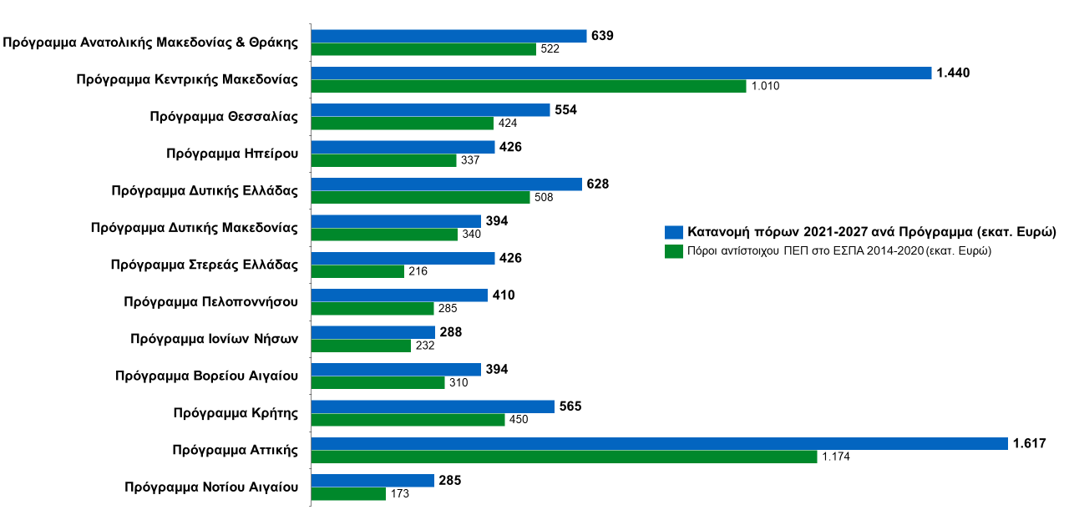
ΕΣΠΑ 2021-2027: Ενισχύουμε τις 13 Περιφέρειες (από 5,9 δισ.€ στο ΕΣΠΑ 2014-2020 σε 8,1 δισ.€)
Notes:
Σε σχέση τώρα, με το που βρισκόμαστε σήμερα, αναφορικά με την υποβολή των Προγραμμάτων, να σας ενημερώσω ότι έχουν υποβληθεί στον επίσημο διαδικτυακό τόπο της Ευρωπαϊκής Επιτροπής τα Τομεακά Προγράμματα εκτός από το Πρόγραμμα του Περιβάλλοντος και Κλιματικής Αλλαγής, των Μεταφορών και της Αλιείας για τα οποία αναμένεται οι διαπραγματεύσεις με τις υπηρεσίες της ΕΕ να ολοκληρωθούν στις προσεχείς ημέρες.
Εγκρίθηκε χθες από την Ευρωπαϊκή Επιτροπή το Πρόγραμμα Ανταγωνιστικότητα και αναμένεται άμεσα η έγκριση των Προγραμμάτων της Πολιτικής Προστασίας και της Δίκαιης Αναπτυξιακής Μετάβασης, που εκτιμάται μάλιστα ότι θα είναι το πρώτο Πρόγραμμα στην Ευρώπη που θα εγκριθεί στο πλαίσιο της Δίκαιης Μετάβασης.
Στη συνέχεια τα Προγράμματα θα ενεργοποιηθούν πλήρως στους επομένους μήνες διοχετεύοντας πόρους στην πραγματική οικονομία σε μία δύσκολη για τη χώρα μας, αλλά και για την Ευρώπη, περίοδο.
Όσον αφορά στα περιφερειακά Προγράμματα είμαστε στη φάση ολοκλήρωσης των διαπραγματεύσεων με τις υπηρεσίες της Ευρωπαϊκής Επιτροπής για την άμεση υποβολή τους.

Slide 10
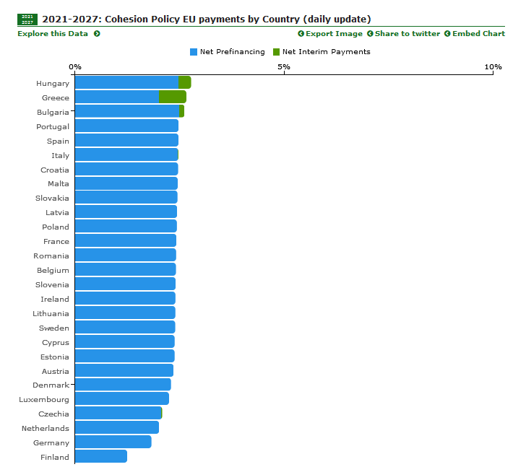
Η Ελλάδα στην 1^{η} Θέση της Ευρώπης στην απορρόφηση πόρων του ΕΣΠΑ 2021-2027
Κατάταξη για το σύνολο
των Ταμείων
2014-2020: Πολιτική Συνοχής - Πληρωμές EU ανά χώρα
Πηγή: EU Open Data 22/9/2023
Notes:
Σε σχέση τώρα, με το που βρισκόμαστε σήμερα, αναφορικά με την υποβολή των Προγραμμάτων, να σας ενημερώσω ότι έχουν υποβληθεί στον επίσημο διαδικτυακό τόπο της Ευρωπαϊκής Επιτροπής τα Τομεακά Προγράμματα εκτός από το Πρόγραμμα του Περιβάλλοντος και Κλιματικής Αλλαγής, των Μεταφορών και της Αλιείας για τα οποία αναμένεται οι διαπραγματεύσεις με τις υπηρεσίες της ΕΕ να ολοκληρωθούν στις προσεχείς ημέρες.
Εγκρίθηκε χθες από την Ευρωπαϊκή Επιτροπή το Πρόγραμμα Ανταγωνιστικότητα και αναμένεται άμεσα η έγκριση των Προγραμμάτων της Πολιτικής Προστασίας και της Δίκαιης Αναπτυξιακής Μετάβασης, που εκτιμάται μάλιστα ότι θα είναι το πρώτο Πρόγραμμα στην Ευρώπη που θα εγκριθεί στο πλαίσιο της Δίκαιης Μετάβασης.
Στη συνέχεια τα Προγράμματα θα ενεργοποιηθούν πλήρως στους επομένους μήνες διοχετεύοντας πόρους στην πραγματική οικονομία σε μία δύσκολη για τη χώρα μας, αλλά και για την Ευρώπη, περίοδο.
Όσον αφορά στα περιφερειακά Προγράμματα είμαστε στη φάση ολοκλήρωσης των διαπραγματεύσεων με τις υπηρεσίες της Ευρωπαϊκής Επιτροπής για την άμεση υποβολή τους.

Slide 11
ΕΣΠΑ 2021-2027: Ταμείο Συνοχής και Ευρωπαϊκό Ταμείο Περιφερειακής Ανάπτυξης
Σημαντικές Προσκλήσεις που έχουν ήδη εκδοθεί:
1. Πρόγραμμα Ανταγωνιστικότητα
Πράσινη Μετάβαση ΜμΕ: 700 εκ.€
Ψηφιακός Μετασχηματισμός ΜμΕ: 300 εκ.€
2. Περιβάλλον
Κατασκευή και εκσυγχρονισμός δικτύων τηλεθέρμανσης: 105 εκ.€
Παρεμβάσεις Υπογείωσης Εναερίων Δικτύων Μεταφοράς και Διανομής Ηλεκτρικής Ενέργειας σε Δήμους: 45 εκ.€
3. Μεταφορές
Νέες Γραμμές (Γραμμή 4) – Επεκτάσεις Μετρό Αθήνας: 320 εκ.€
Συστήματα Ναυσιπλοΐας: 57,9 εκ.€

Slide 12
ΕΣΠΑ 2021-2027: Ταμείο Συνοχής και Ευρωπαϊκό Ταμείο Περιφερειακής Ανάπτυξης
Σημαντικές Προσκλήσεις που έχουν ήδη εκδοθεί:
4. Πολιτική Προστασία
Πυροσβεστικά οχήματα και λοιπά μέσα για το Πυροσβεστικό Σώμα 100 εκ.€
Εξοπλισμός αντιμετώπισης φυσικών καταστροφών
Αγορά αμφίβιων αεροσκαφών πυρόσβεσης για τα νησιωτικά συμπλέγματα: 61 εκ.€
Προμήθεια ελικοπτέρων βαρέος φορτίου: 100 εκ.€
Προμήθεια σταθμών παροχής κλιματολογικών δεδομένων: 11 εκ.€
Στα 2 προγράμματα ενίσχυσης επιχειρήσεων έχουν υποβληθεί μέχρι στιγμής 10.000 αιτήσεις, συνολικού προϋπολογισμού 890 εκ.€ συγχρηματοδοτούμενη δαπάνη.

Slide 13
ΕΣΠΑ 2021-2027: Ευρωπαϊκό Κοινωνικό Ταμείο
Δράσεις για την απασχόληση – εκπαίδευση - κοινωνική συνοχή
Έχουν εκδοθεί στο νέο Πρόγραμμα «Ανθρώπινο Δυναμικό και Κοινωνική Συνοχή» 2021-2027 Προσκλήσεις προς χρηματοδότηση ύψους 411 εκ.€
Έχουν ήδη γίνει Εντάξεις ύψους 175,4 εκ.€
Ειδικότερα, εντάχθηκαν και υλοποιούνται δράσεις εκπαίδευσης στα νηπιαγωγεία και σχολεία με ορίζοντα τετραετίας:
Υποστήριξη Λειτουργίας Ολοήμερου Νηπιαγωγείου (17,2 εκ.€)
Υποστήριξη Λειτουργίας Ολοήμερου Δημοτικού Σχολείου (34,5 εκ.€)
Παρεμβάσεις για την υποστήριξη και ενίσχυση της συμπεριληπτικής εκπαίδευσης, μείωση της πρόωρης εγκατάλειψης του σχολείου και ενίσχυση/διασφάλιση της ισότιμης πρόσβασης, (συμπεριληπτική, ψυχολόγοι, τάξης υποδοχής) (96,2 εκ.€)
Παρεμβάσεις για την ενίσχυση των σχολικών δομών μέσω καινοτόμων διδακτικών προσεγγίσεων στην προσχολική, πρωτοβάθμια και δευτεροβάθμια εκπαίδευση (μουσικά σχολεία, αγγλικά στα νηπιαγωγεία) (27,5 εκ.€)
Notes:
Σε σχέση τώρα, με το που βρισκόμαστε σήμερα, αναφορικά με την υποβολή των Προγραμμάτων, να σας ενημερώσω ότι έχουν υποβληθεί στον επίσημο διαδικτυακό τόπο της Ευρωπαϊκής Επιτροπής τα Τομεακά Προγράμματα εκτός από το Πρόγραμμα του Περιβάλλοντος και Κλιματικής Αλλαγής, των Μεταφορών και της Αλιείας για τα οποία αναμένεται οι διαπραγματεύσεις με τις υπηρεσίες της ΕΕ να ολοκληρωθούν στις προσεχείς ημέρες.
Εγκρίθηκε χθες από την Ευρωπαϊκή Επιτροπή το Πρόγραμμα Ανταγωνιστικότητα και αναμένεται άμεσα η έγκριση των Προγραμμάτων της Πολιτικής Προστασίας και της Δίκαιης Αναπτυξιακής Μετάβασης, που εκτιμάται μάλιστα ότι θα είναι το πρώτο Πρόγραμμα στην Ευρώπη που θα εγκριθεί στο πλαίσιο της Δίκαιης Μετάβασης.
Στη συνέχεια τα Προγράμματα θα ενεργοποιηθούν πλήρως στους επομένους μήνες διοχετεύοντας πόρους στην πραγματική οικονομία σε μία δύσκολη για τη χώρα μας, αλλά και για την Ευρώπη, περίοδο.
Όσον αφορά στα περιφερειακά Προγράμματα είμαστε στη φάση ολοκλήρωσης των διαπραγματεύσεων με τις υπηρεσίες της Ευρωπαϊκής Επιτροπής για την άμεση υποβολή τους.

Slide 14
ΕΣΠΑ 2021-2027: Ευρωπαϊκό Κοινωνικό Ταμείο
Δράσεις για την απασχόληση – εκπαίδευση - κοινωνική συνοχή
Προγραμματίζονται Προσκλήσεις και Εντάξεις άνω του 0,5 δισ.€ σε ορίζοντα εξαμήνου για:
Δράσεις μαθητείας και πρακτικής άσκησης (ΙΕΚ καθώς και ΕΠΑΣ ΔΥΠΑ) για νέους ως 29 ετών, καθώς και άνω των 30.
Υποστηρικτικές δράσεις για την ανώτατη εκπαίδευση: ΑΕΙ/ φοιτητές.
Δράσεις προώθησης στην απασχόληση και απόκτησης επαγγελματικής εμπειρίας για ανέργους.
Παρεμβάσεις για την ενίσχυση ισότητας των φύλων και της δημογραφικής πολιτικής.
Συνεχιζόμενες και μεταφερόμενες από το 2014-2020 δράσεις επαγγελματικής εκπαίδευσης, κατάρτισης και πιστοποίησης ανέργων.
Επισιτιστική βοήθεια και δράσεις αντιμετώπισης υλικής στέρησης.
Notes:
Σε σχέση τώρα, με το που βρισκόμαστε σήμερα, αναφορικά με την υποβολή των Προγραμμάτων, να σας ενημερώσω ότι έχουν υποβληθεί στον επίσημο διαδικτυακό τόπο της Ευρωπαϊκής Επιτροπής τα Τομεακά Προγράμματα εκτός από το Πρόγραμμα του Περιβάλλοντος και Κλιματικής Αλλαγής, των Μεταφορών και της Αλιείας για τα οποία αναμένεται οι διαπραγματεύσεις με τις υπηρεσίες της ΕΕ να ολοκληρωθούν στις προσεχείς ημέρες.
Εγκρίθηκε χθες από την Ευρωπαϊκή Επιτροπή το Πρόγραμμα Ανταγωνιστικότητα και αναμένεται άμεσα η έγκριση των Προγραμμάτων της Πολιτικής Προστασίας και της Δίκαιης Αναπτυξιακής Μετάβασης, που εκτιμάται μάλιστα ότι θα είναι το πρώτο Πρόγραμμα στην Ευρώπη που θα εγκριθεί στο πλαίσιο της Δίκαιης Μετάβασης.
Στη συνέχεια τα Προγράμματα θα ενεργοποιηθούν πλήρως στους επομένους μήνες διοχετεύοντας πόρους στην πραγματική οικονομία σε μία δύσκολη για τη χώρα μας, αλλά και για την Ευρώπη, περίοδο.
Όσον αφορά στα περιφερειακά Προγράμματα είμαστε στη φάση ολοκλήρωσης των διαπραγματεύσεων με τις υπηρεσίες της Ευρωπαϊκής Επιτροπής για την άμεση υποβολή τους.

Slide 15
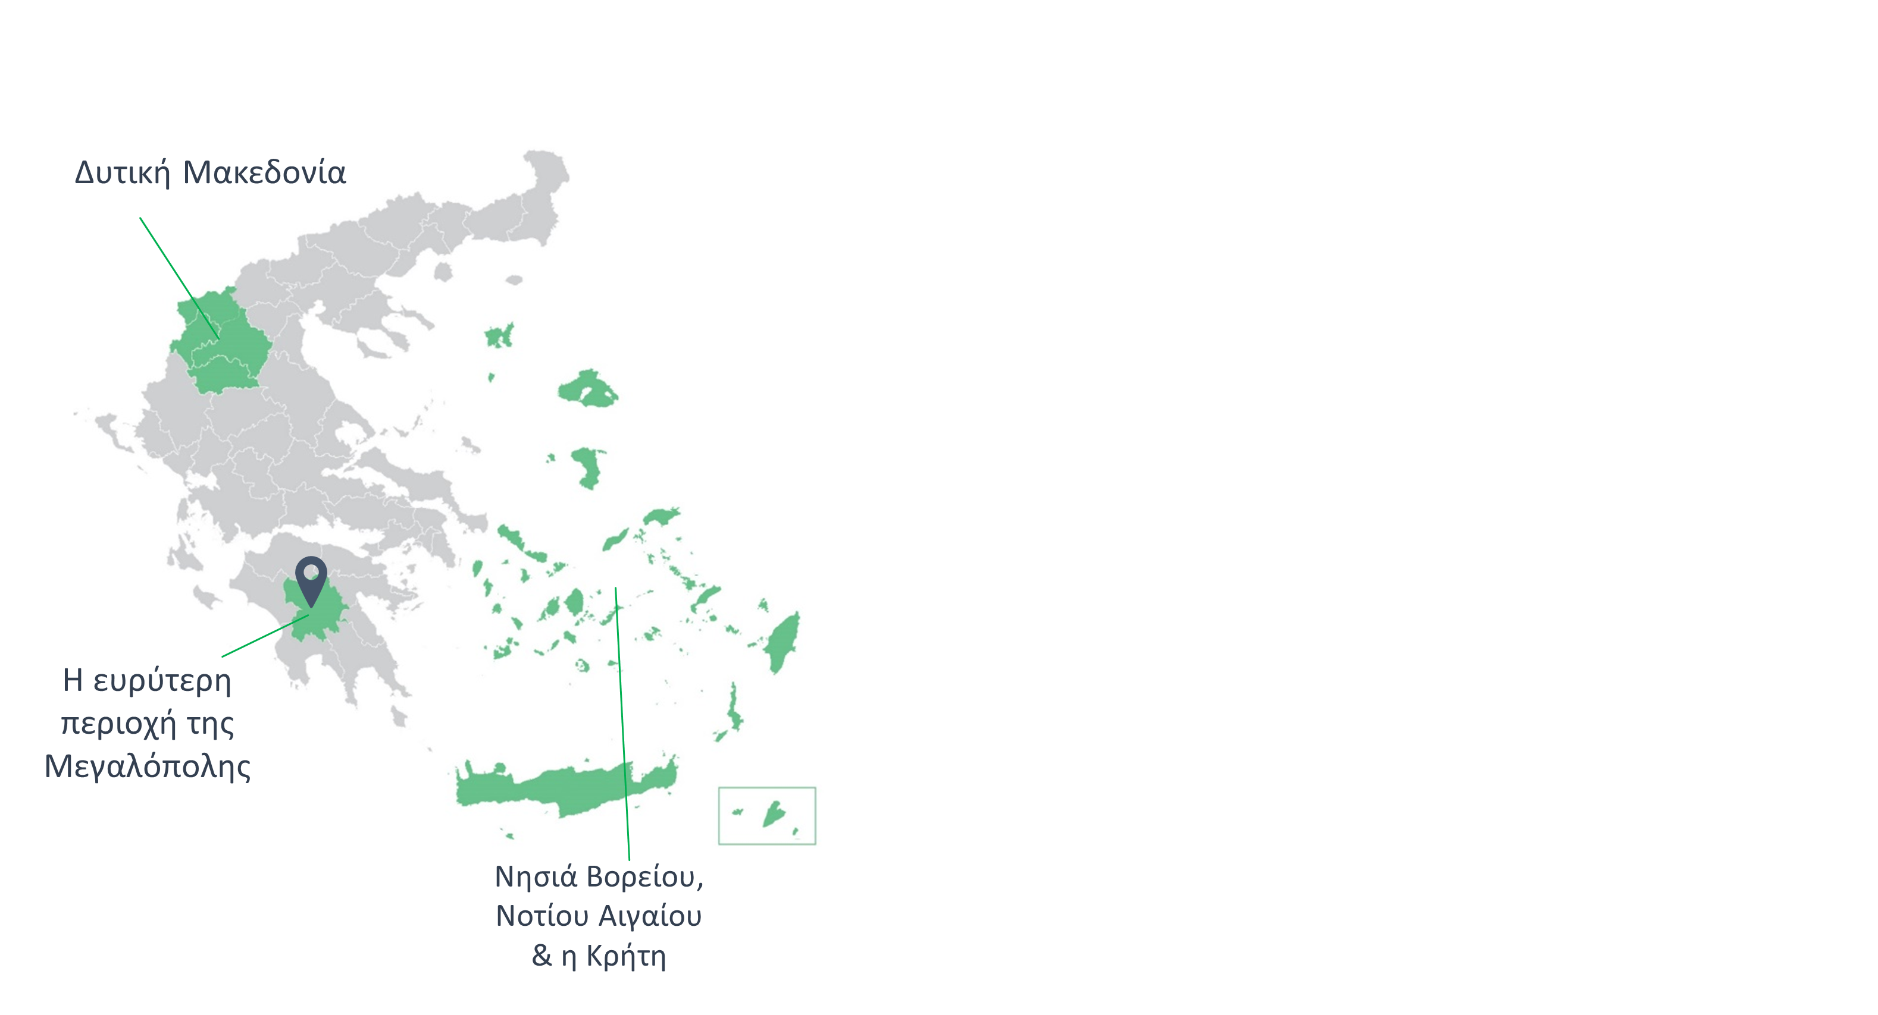
Οι περιοχές ΔΑΜ στην Ελλάδα
Ο Εθνικός Στρατηγικός Σχεδιασμός για τις περιοχές που επηρεάζονται άμεσα από τη διαδικασία της ενεργειακής μετάβασης της χώρας μας προς μια κλιματικά ουδέτερη οικονομία θέτει ως προτεραιότητά του:
Τη στήριξη των επενδύσεων που συμβάλλουν στην οικονομική διαφοροποίηση των περιοχών που επηρεάζονται από την ενεργειακή μετάβαση
Τη στήριξη και ενδυνάμωση του τοπικού εργατικού δυναμικού
Το 1^{ο} εγκεκριμένο Πρόγραμμα ΕΣΠΑ ΔΑΜ σε ευρωπαϊκό επίπεδο → Συνολικός προϋπολογισμός ~1,63 δισ.€

Slide 16
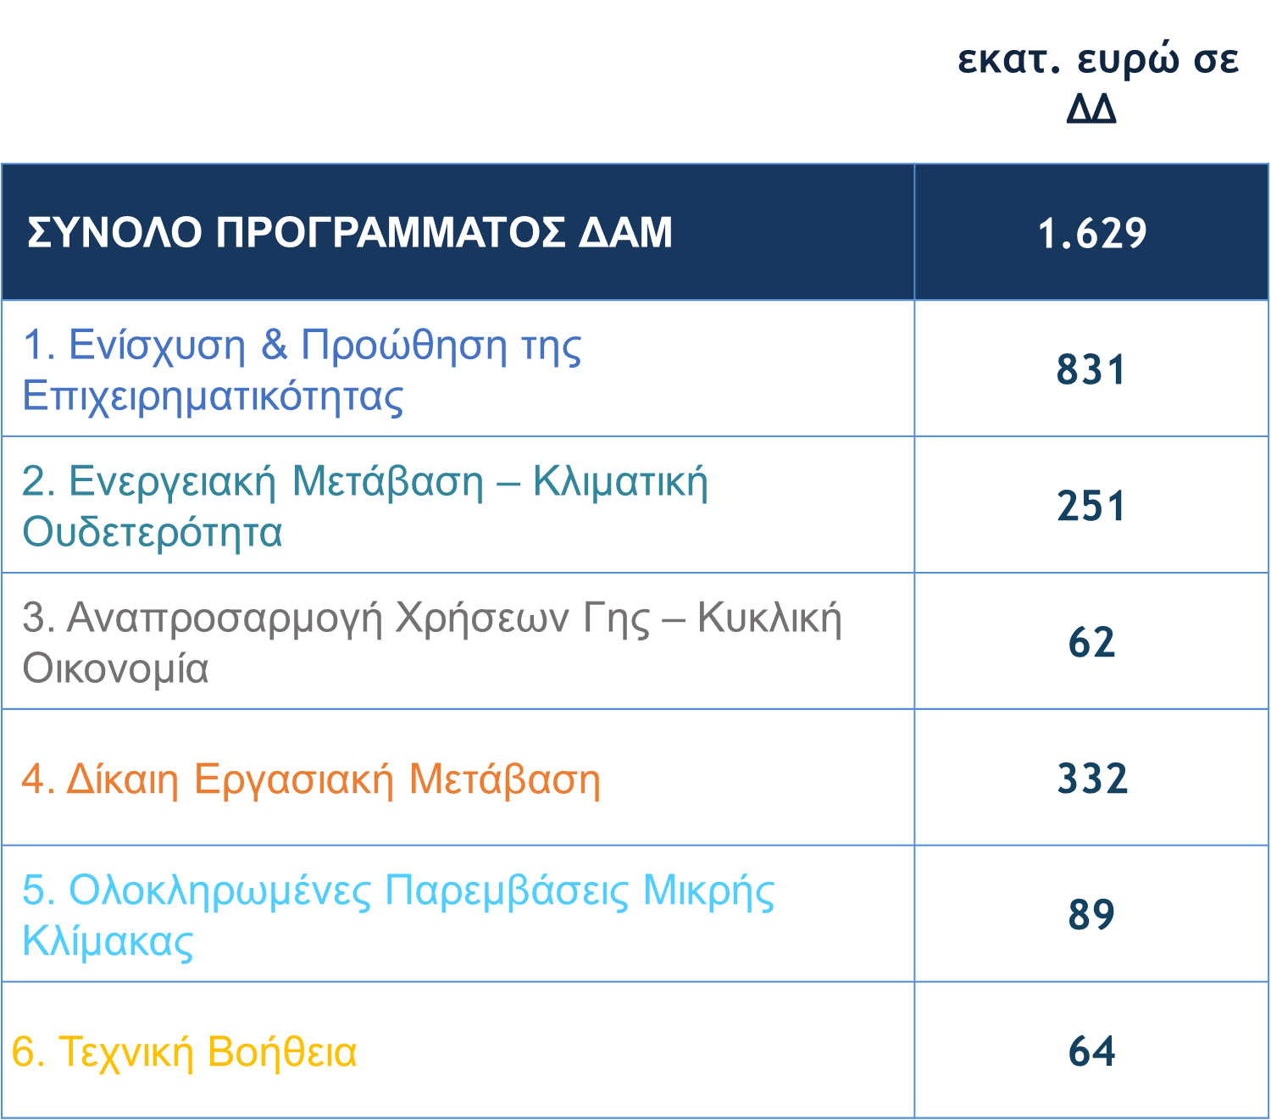
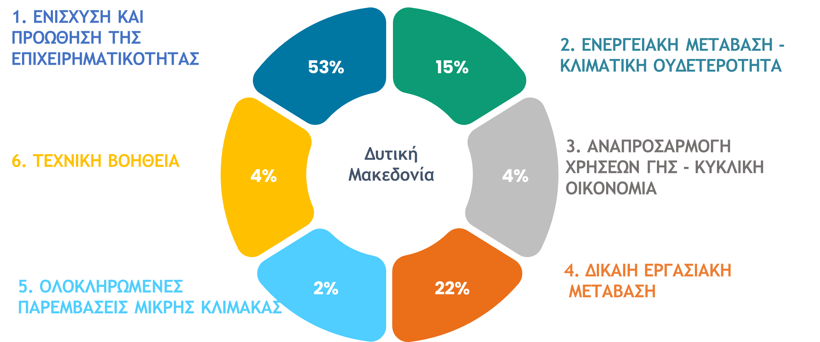
Προτεραιότητες Προγράμματος ΔΑΜ & Κατανομή πόρων ανά Προτεραιότητα

Slide 17
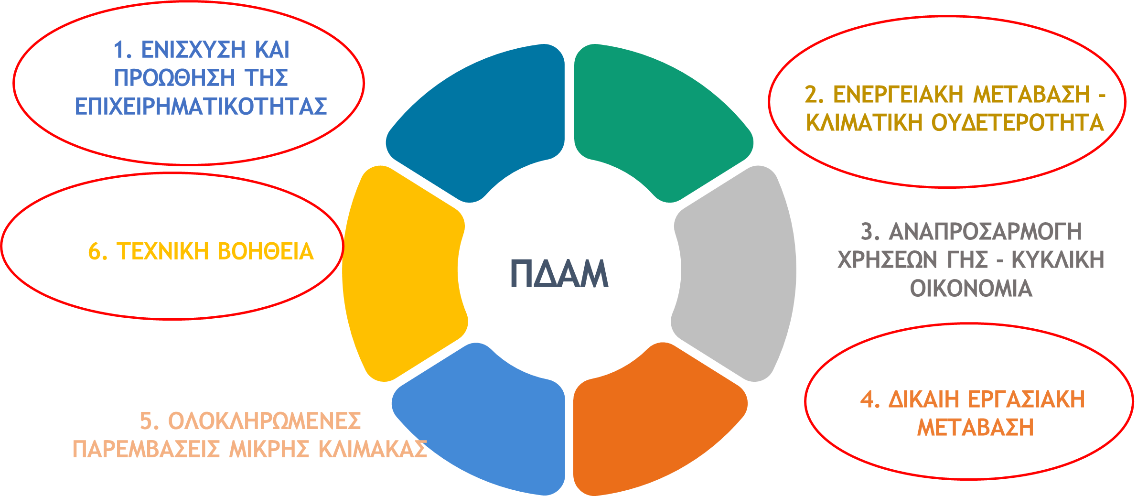
Ενεργοποίηση Προγράμματος ΔΑΜ (από 10/2022 έως 9/2023)
Εξειδίκευση
19 Δράσεις συνολικού π/υ ~580εκ.€ (~36% του Προγράμματος)
Προσκλήσεις
13 Προσκλήσεις συνολικού π/υ 187,5 εκ.€ (~12% του Προγράμματος)
Εντάξεις
25 Πράξεις συνολικού π/υ ~176,2 εκ.€ (~11% του Προγράμματος)

Slide 18
Προγραμματισμός νέων προσκλήσεων & δράσεων
Άμεση έκδοση 5 νέων προσκλήσεων, συνολικού προϋπολογισμού ~112,2 εκ.€
Ίδρυση Επιχειρήσεων & Ενίσχυση Νέων ΜμΕ στις περιοχές των Εδαφικών Σχεδίων Δίκαιης Μετάβασης Περιφέρειας Δυτικής Μακεδονίας & Μεγαλόπολης (de minimis) – Π/Υ: 20 εκ.€
Ενίσχυση Υφιστάμενων ΜμΕ στις περιοχές των Εδαφικών Σχεδίων Δίκαιης Μετάβασης Περιφέρειας Δυτικής Μακεδονίας & Μεγαλόπολης (de minimis) – Π/Υ: 30 εκ.€
Εξοικονόμηση ενέργειας των δημοσίων υποδομών – Π/Υ: 8,3 εκ.€
Στήριξη ενεργειακών κοινοτήτων για την ανάπτυξη δράσεων αυτοπαραγωγής – Π/Υ: 41,8 εκ.€
Εγκατάσταση αντλιών θερμότητας για θέρμανση/ψύξη στη Δυτική Μακεδονία – Π/Υ: 12,1 εκ.€
Εξειδίκευση 10 νέων δράσεων, συνολικού προϋπολογισμού ~250 εκ. ευρώ

Slide 19

Ελλάδα 2.0
Πορεία Υλοποίησης

Slide 20
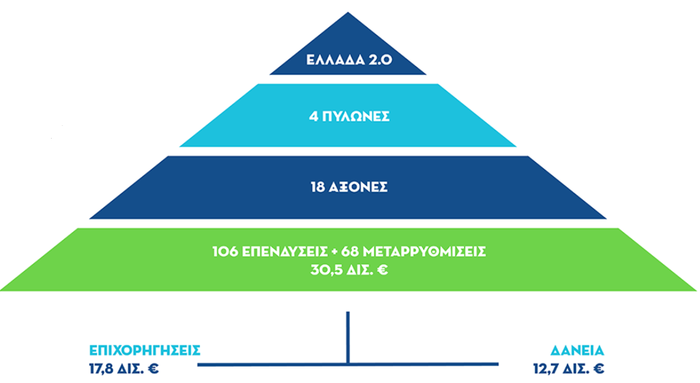

Εθνικό Σχέδιο Ανάκαμψης και Ανθεκτικότητας Ελλάδα 2.0

Slide 21
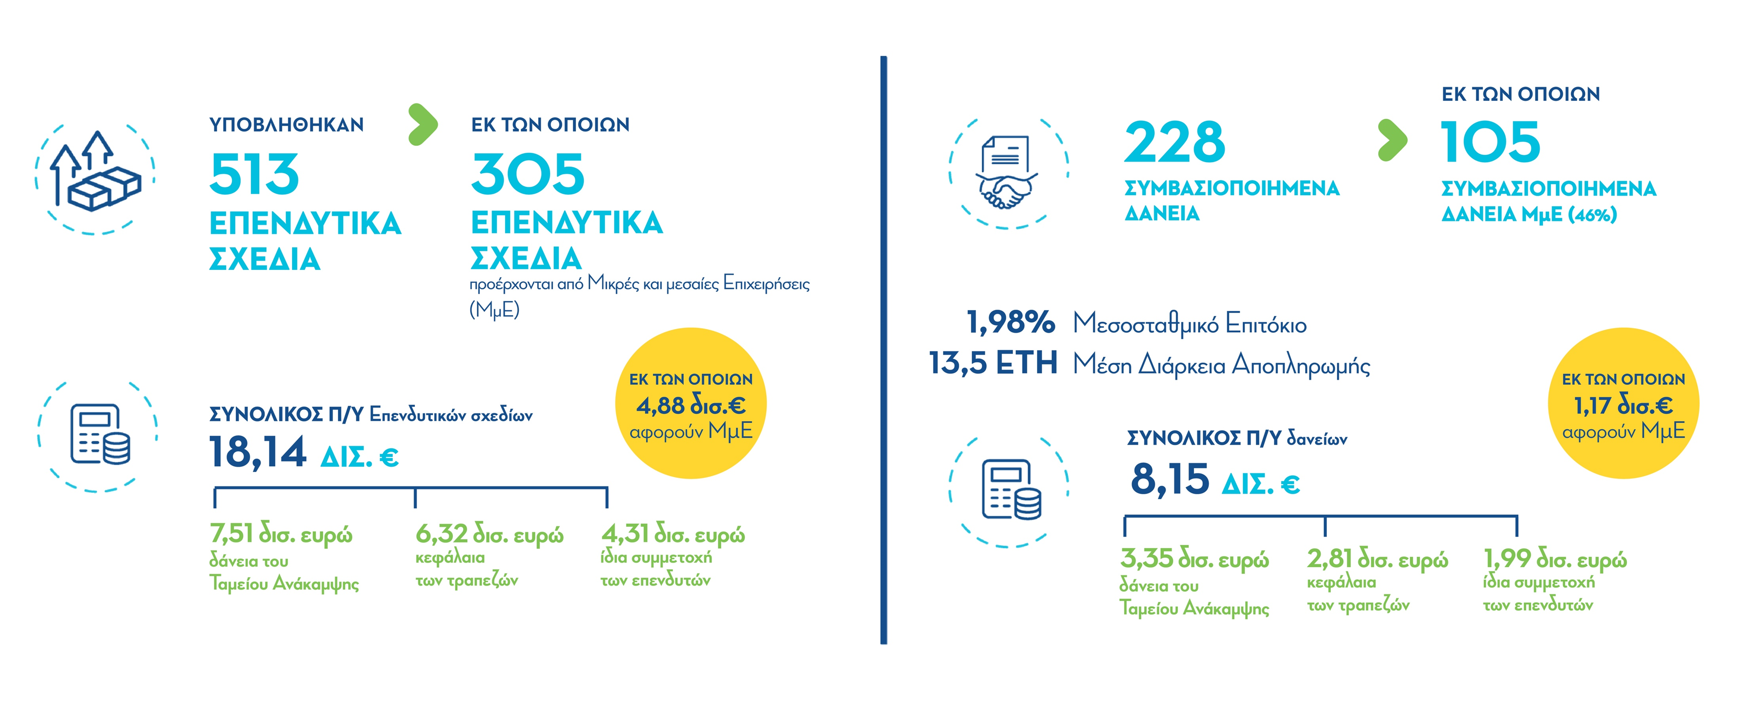
Δάνεια Ταμείου Ανάκαμψης και Ανθεκτικότητας - Πορεία Υλοποίησης

Slide 22
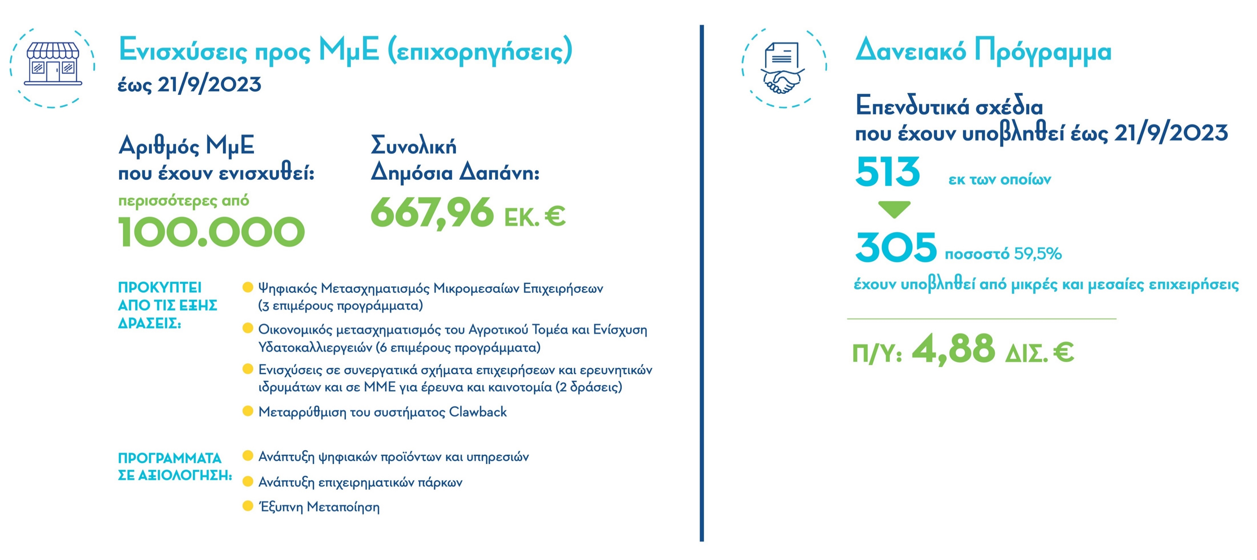
Ταμείο Ανάκαμψης και Μικρομεσαίες επιχειρήσεις

Slide 23
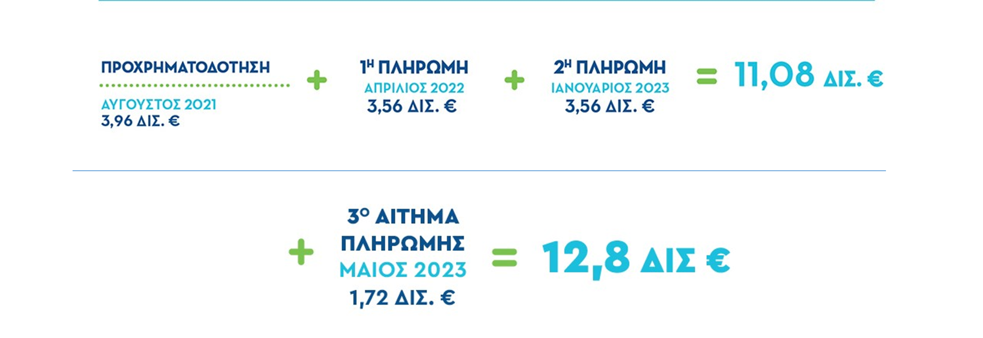
Εκταμιεύσεις από την Ευρωπαϊκή Ένωση μέσω του Ταμείου Ανάκαμψης και Ανθεκτικότητας (έως σήμερα)

Slide 24
Αναθεώρηση Εθνικού Σχεδίου Ανάκαμψης και Ανθεκτικότητας (υπεβλήθη 31/8/2023)
Αναθεώρηση
✓
Αίτημα για επιπλέον δάνειο
5 δισ.€
✓
Τροποποιήσεις υφιστάμενων δράσεων
Αύξηση Π/Υ υφιστάμενου δανειακού προγράμματος
Κατευθύνεται στην ιδιωτική οικονομία
Συνοδεύεται από μεταρρυθμίσεις
Αφαιρέσεις λόγω χρονοδιαγράμματος (χρηματοδότηση από άλλα εργαλεία)
Νέα υπο-έργα
Αλλαγή φυσικού αντικειμένου
Χρονική μετάθεση οροσήμων
✓
Προσθήκη κεφαλαίου REPowerEU
Προσαρμογή λόγω μείωσης μέγιστης χρηματοδοτικής συνεισφοράς
✓
Επενδύσεις – 795 εκ.€
Μεταρρυθμίσεις
Μείωση χρηματοδοτικής συνεισφοράς RRF κατά 339 εκ.€, λόγω αύξησης ΑΕΠ

Slide 25
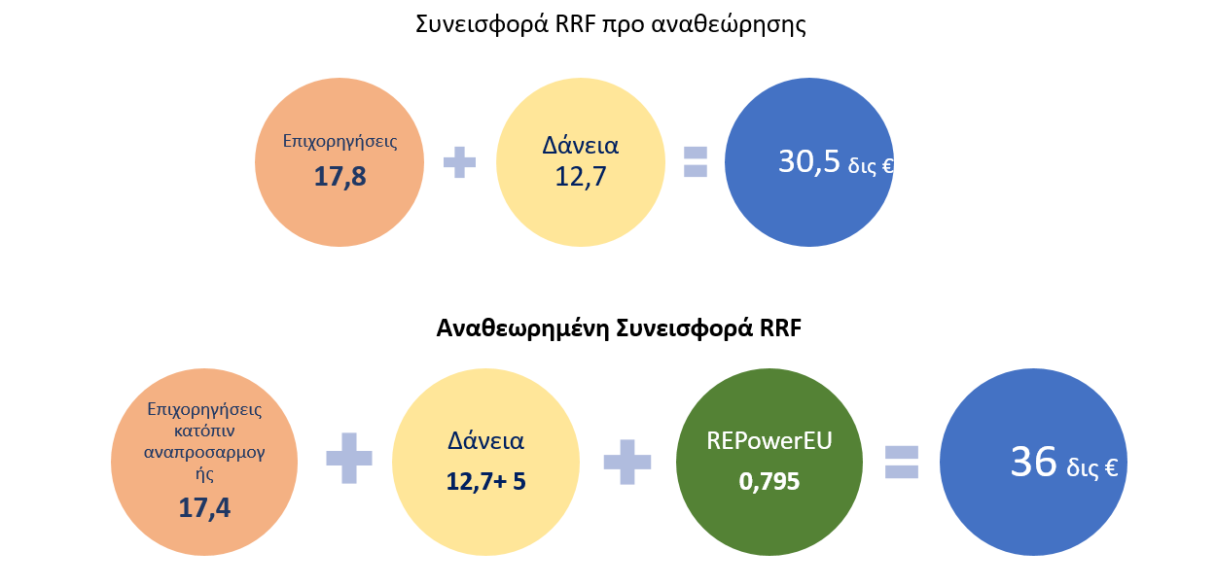
Συνεισφορά RRF σε δισ.€
30,5 δισ. €
36 δισ. €

Slide 26
Συμπλήρωση της Αναθεώρησης Εθνικού Σχεδίου Ανάκαμψης και Ανθεκτικότητας
Έργα για την ανασυγκρότηση των πληγεισών περιοχών από τις πυρκαγιές και τις πλημμύρες
(Έβρος και Θεσσαλία)
Αποκατάσταση και επισκευή του οδικού δικτύου που έχει υποστεί ζημίες & γεφυρών που έχουν υποστεί σοβαρές ζημίες και έχουν καταστραφεί στη Θεσσαλία και τη Στερεά Ελλάδα (420 εκ.€)
Εργασίες ανακατασκευής του σιδηροδρομικού δικτύου, για την αποκατάσταση των εκτεταμένων ζημιών που έχουν σημειωθεί στην Περιφέρεια Θεσσαλίας. (180 εκ.€)
Αντιδιαβρωτικά και αντιπλημμυρικά μέτρα για την αντιμετώπιση των επιπτώσεων των πρόσφατων πυρκαγιών στις περιοχές του Έβρου και της Ροδόπης. (86 εκ. €)
686 εκ.€

Slide 27
Συνέντευξη Τύπου
«Η σημασία της αξιοποίησης των ευρωπαϊκών πόρων για την ελληνική οικονομία και την κοινωνία»
Σεπτέμβριος 2023

